Slide 1
French 1 Chapitre 7
Vocabulaire 1

Slide 2
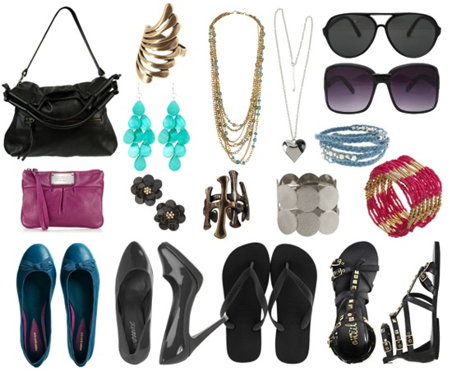
les accessoires (m) – accessories

Slide 3
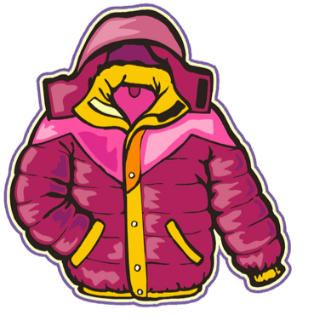
un anorak – hooded winter jacket

Slide 4
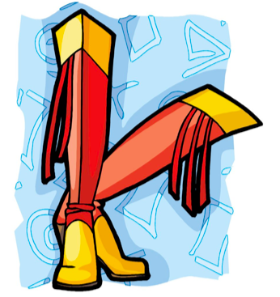
des bottes (f) – boots

Slide 5
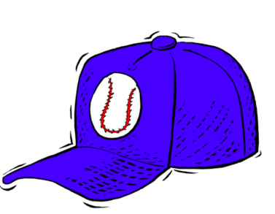
une casquette – cap

Slide 6
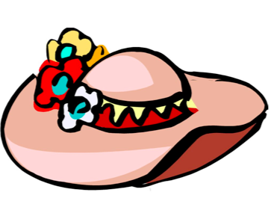
un chapeau – hat

Slide 7
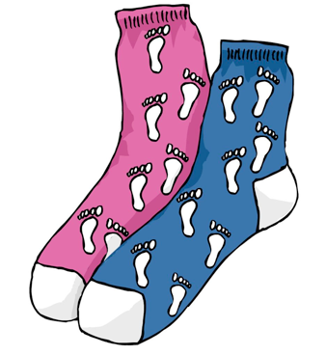
des chaussettes (f) – socks

Slide 8
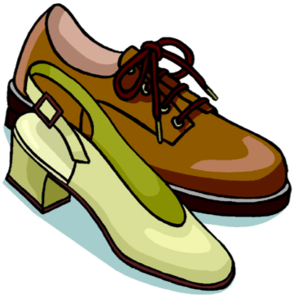
des chaussures (f) – shoes

Slide 9
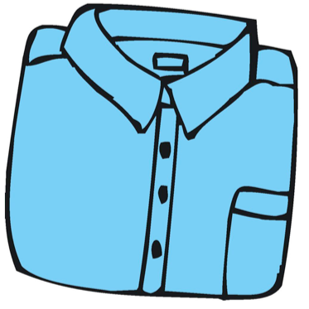
une chemise – shirt

Slide 10
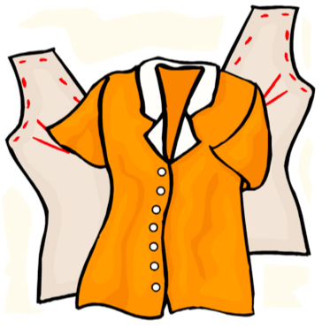
un chemisier – blouse

Slide 11
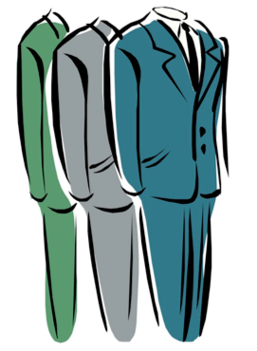
un costume – man’s suit

Slide 12
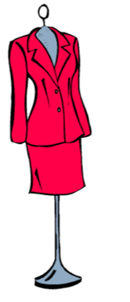
un tailleur – woman’s suit

Slide 13
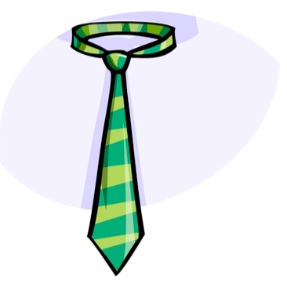
une cravate – tie

Slide 14
une écharpe – scarf (like a long woolen scarf)

Slide 15
étroit(e), serré(e) – tight

Slide 16
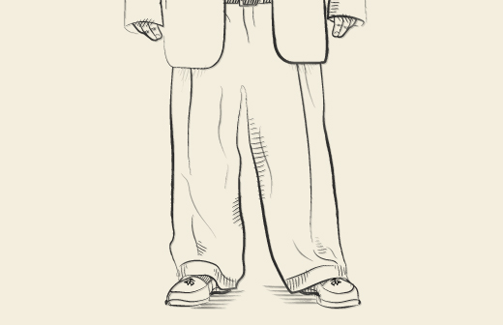
large – loose

Slide 17
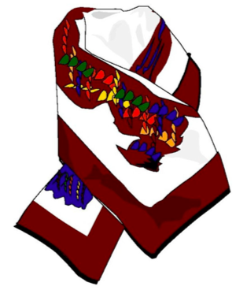
un foulard – scarf (as in a dressy silk scarf)

Slide 18
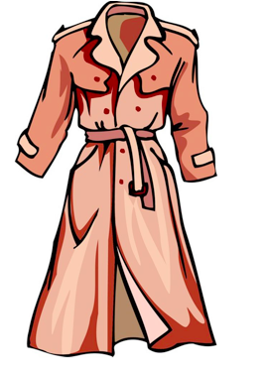
un imperméable – raincoat

Slide 19
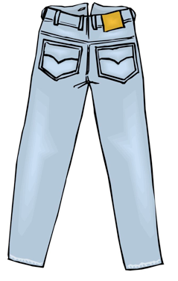
un jean – jeans

Slide 20
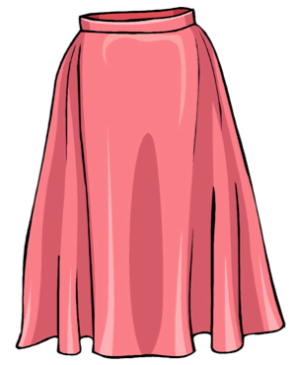
une jupe – skirt

Slide 21
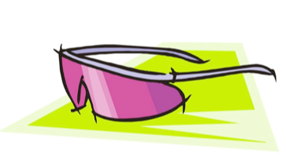
les lunettes (f) de soleil - sunglasses

Slide 22
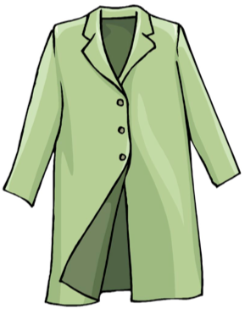
un manteau – coat

Slide 23
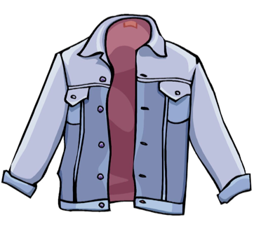
une veste – jacket

Slide 24
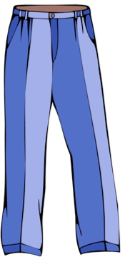
un pantalon – pants

Slide 25
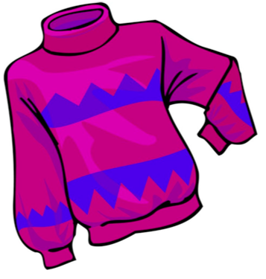
un pull – pullover / sweater

Slide 26
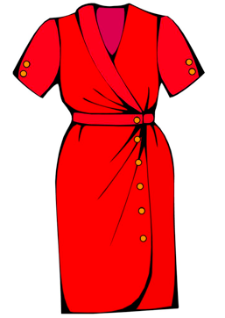
une robe – dress

Slide 27
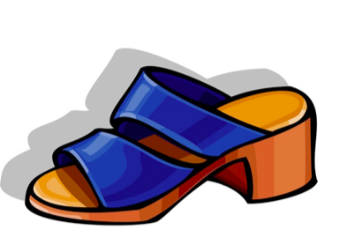
des sandales (f) - sandals

Slide 28
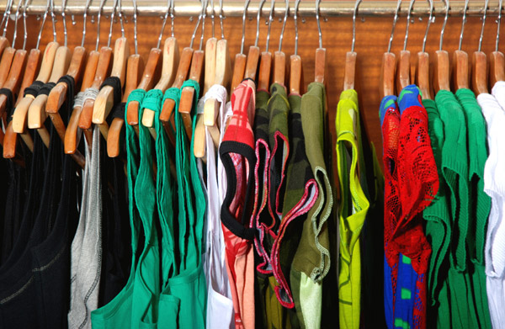
les vêtements (m) - clothes

Slide 29
Additional words and phrases
en coton – made of cotton
en cuir – made of leather
en laine – made of wool
en lin – made of linen
en jean – made of denim
en soie – made of silk

Slide 30
Additional words and phrases
J’aime porter… – I like to wear…
Je cherche… pour mettre avec…–
I’m looking for… to go with…
Je fais du… – I wear size… (in clothing / shoes).
Je peux essayer… ? – May I try on… ?
Je peux vous aider? – Can I help you?
Je voudrais quelque chose pour… –
I would like something for…

Slide 31
Additional words and phrases
Non merci, je regarde. – No thank you, I’m just looking.
Quelle taille / pointure faites-vous? –
What clothing / shoe size do you wear?
Vous avez… en vert / en 40? –
Do you have… in green / in size 40?

Slide 32
To ask for and give opinions
Qu’est-ce que tu penses de… ? –
What do you think of…?
C’est tout à fait toi! – It’s totally your style!
Il / Elle te plaît, …? – Do you like… ?
Ils / Elles te plaisent, … ? – Do you like… ?
Il / Elle est vraiment élégant(e) / joli(e) / horrible. – It’s really elegant / pretty / horrible.
Franchement, ils / elles sont un peu tape-à-l’œil. – Honestly, it’s a little gaudy.

Slide 33
To ask for and give opinions
Il / Elle me va, … ? – How does… fit me?
Il / Elle te va très bien. – It fits you very well.
Ils / Elles me vont, … ? – How do… fit me?
Ils / Elles ne te vont pas du tout. –
They don’t look good on you at all.

